Slide 1
ANALISIS DE DATOS
Modelamiento de Datos

Slide 2
Modelamiento de datos
Modelo de Datos: Introducción
Solo se necesita una cosa para crear visualizaciones impresionantes y es una buena información. Específicamente, necesita datos cargados en el modelo de datos de Power BI Desktop donde pueda manejar decenas de millones de filas de múltiples fuentes de datos y mejorarlas en un marco coherente y poderoso en el que puede construir sus análisis y paneles (dashboards). Aprenderemos a:
Especificar tipos de datos
Formatear datos en el modelo de datos
Categorizar datos
Aplicar ordenamiento
Establecer relaciones

Slide 3
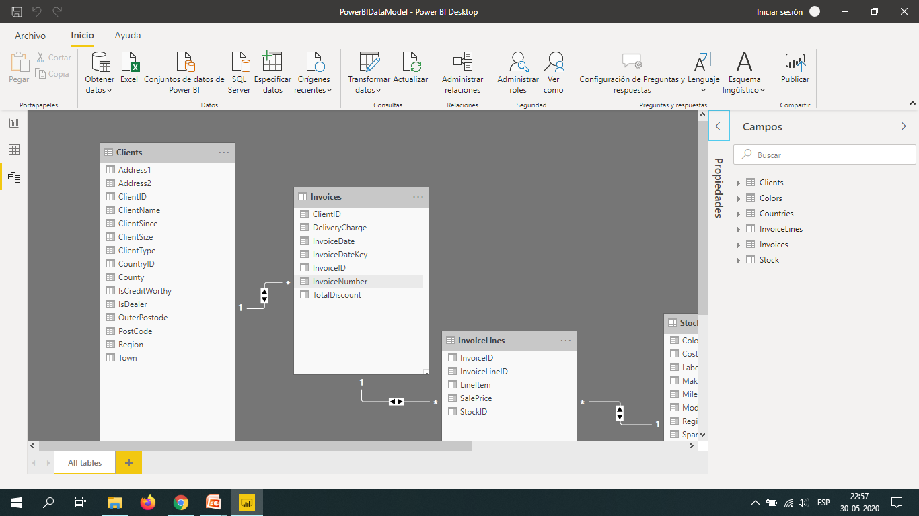
Modelamiento de datos
Modelo de Datos: La ficha Datos en Power BI
Para comenzar a usar Power BI Desktop en el modelado de datos, debe seguir estos pasos:
Ejecutar Power BI Desktop y cargar las consultas que necesite para acceder a sus datos.
Si esta utilizando sus propios datos, debe cerrar la ventana de Editor de Power Query, aplicando los cambios que haya realizado. Volverá al entorno de Power BI Desktop.
Haga clic en el icono Vista de datos a la izquierda. Cambiara a la Vista de datos, donde puede ver todas las tablas disponibles en la lista Campos a la derecha. Se seleccionara una de las tablas y sus datos serán visibles en el panel Datos.

Slide 4
Modelamiento de datos
Modelo de Datos: Tablas de Datos
Manipular Tablas: En un modelo de Datos puede realizar las siguientes operaciones.
Renombrar Tablas
Eliminar una Tabla
Seleccionar una columna de la Tabla
Mover Tablas
Cambiar Dimensiones de la Tabla

Slide 5
Modelamiento de datos
Modelo de Datos: Columnas de las Tablas
Manipular Columnas: En las columnas de las tablas en un modelo de Datos puede realizar las siguientes operaciones:
Renombrar una Columna
Eliminar una Columna
Mover Columnas
Establecer anchos de Columnas

Slide 6
Modelamiento de datos
Modelo de Datos: Tipos de Datos en Power BI Desktop
Cuando importa datos de una fuente externa, Power BI Desktop intenta convertirlos a uno de los nueve tipos de datos que usa. Pero a veces es necesario formatear los tipos de datos de las columnas, por los siguientes motivos:
Ahorrara tiempo y múltiples operaciones repetitivas al crear informes y presentaciones, definiendo un formato de una vez por todas en la Vista de datos. Los datos aparecerán usando el formato que aplicó en este archivo de Power BI Desktop en múltiples visualizaciones.
Puede ayudarlo a comprender sus datos de manera mas intuitiva si puede ver las cifras en un formato que tenga un significado intrínseco.

Slide 7
Modelamiento de datos
Modelo de Datos: Ordenar Datos
Una tabla de Power BI Desktop podria contener millones de filas, por lo que lo ultimo que debe hacer es desplazarse hacia abajo a traves de un conjunto de datos aleatorio. Afortunadamente, ordenar datos en una tabla es simple.
Haga clic en el botón derecho dentro de la columna por la que desea ordenar los datos.
Haga clic en la opción Ordenar ascendente en el menú contextual para ordenar esta columna en orden ascendente.

Slide 8
Modelamiento de datos
Modelo de Datos: Agregar Jerarquias
Organizar datos puede ser fundamental cuando se quiere "ver la madera de los arboles". En consecuencia, Power BI Desktop le permite crear cualquier jerarquia sobre la marcha para que pueda apreciar mejor la estructura de la information que esta presentando.
Cambie a la Vista de informe.
Haga clic con el botón derecho en el campo que se convertirá en el elemento de nivel superior en la nueva jerarquía.
Seleccione Nueva jerarquía. Aparecerá una nueva jerarquía llamada Crear jerarquía en la tabla de acciones.
Arrastre el campo Modelo a la nueva jerarquía.

Slide 9
Modelamiento de datos
Modelo de Datos: Vista de Relación
El punto principal de la Vista de relación es permitirle ver bien todo el conjunto de datos y, si es necesario, modificar el diseño para ver las relaciones entre las tablas con mayor claridad. En esta vista podrá visualizar las tablas de dos manera:
Maximizar una Tabla
Minimizar una Tabla

Slide 10
Modelamiento de datos
Modelo de Datos: Vista de Relación – Crear Relaciones
Para crear relaciones debe arrastrar el campo que ocupara para relacionar las tablas desde la tabla origen a la tabla destino. Existen dos formas de crear relaciones
Manualmente
No tiene que arrastrar y soltar nombres de campo para crear relaciones. Si lo prefiere, puede especificar las tablas y los campos que se utilizaran para crear una relación entre las tablas. Además, no tiene que estar en la Vista de relación para hacer esto.
Automáticamente
Si esta importando varias tablas de una base de datos relacional, puede usar Power BI Desktop para crear las relaciones durante el proceso de importation.

Slide 11
Modelamiento de datos
Modelo de Datos: Vista de Relación – Gestionar Relaciones
Además de crear las relaciones, usted puede realizar las siguientes operaciones.
Eliminar una Relación
Gestionar una Relación
Desactivar una Relación
Editar una Relación

Slide 12
Modelamiento de datos
Modelo de Datos: Columnas Calculadas
La creación de columnas calculadas representa una forma sencilla de enriquecer y mejorar sus datos. Una columna calculada constituye una nueva columna creada definiendo un calculo que transforma o combina dos o mas elementos de datos existentes. Por ejemplo, puede crear una nueva columna combinando dos columnas en una.
Al crear métricas se emplea un lenguaje conocido como DAX, y esta definiendo elementos que son de uso práctico para las visualizaciones de su panel. Esto puede incluir:
Crear métricas derivadas que aparecerán en las visualizaciones
Agregar elementos que usa para filtrar paginas o visualizaciones.
Crear elementos que use para segmentar o clasificar datos. Esto puede incluir crear sus propias agrupaciones.
Definición de nuevas métricas basadas en métricas existentes.
Agregar ponderaciones a los valores.
Agregar sus propios cálculos específicos (como formulas contables o financieras), entre otras cosas

Slide 13
Modelamiento de datos
Modelo de Datos: Operaciones con Columnas Calculadas
Además de columnas calculadas usted podrá realizar las siguientes operaciones en columnas:
Crear Nuevas Columnas
Darles sus propios nombres
Crear columnas con datos concatenados
Como se podrá ver, usar aritmética en columnas calculadas en Power BI Desktop es casi lo mismo que usar celdas de cálculo en Excel. En todo caso, es más fácil porque no tiene que copiar la fórmula en cientos o incluso miles de filas, ya que la fórmula se aplica automáticamente a cada fila de la tabla.

Slide 14
Modelamiento de datos
Modelo de Datos
Los modelos de datos son los componentes básicos de la visualización y la generación de informes.
Un modelo de datos consta de una o más tablas y varias relaciones, suponiendo que existan más de una o dos tablas.
Los modelos de datos bien diseñados ayudan a los usuarios a preparar sus datos y aprovechar lo que tienen que comunicar.
Como tal, el modelado de datos requiere mucho trabajo; no se puede hacer de una sola vez.
Primero se deben cargar sus datos y luego se deben definir las relaciones entre tablas después de que los datos se transformen en una tabla con la ayuda de Power BI.
El mejor momento para crear un modelo es en la fase inicial del informe de Power BI o del desarrollo de la visualización.
Si se desea crear medidas eficientes, se debe perfeccionar el modelo de datos, enfatizando la gestión de tablas y relaciones.

Slide 15
Modelamiento de datos
Modelo de Datos: Esquemas
Con Power BI, tiene cinco enfoques para el diseño y la simplificación de esquemas de datos.
Comprender cuándo utilizar cada tipo de modelo puede ayudar a respaldar el rendimiento y la granularidad de los datos en la visualización y los informes.
Esquema Plano
Esquema Estrella
Esquema copo de nieve
Esquema multi estrella
Esquema hibrido

Slide 16
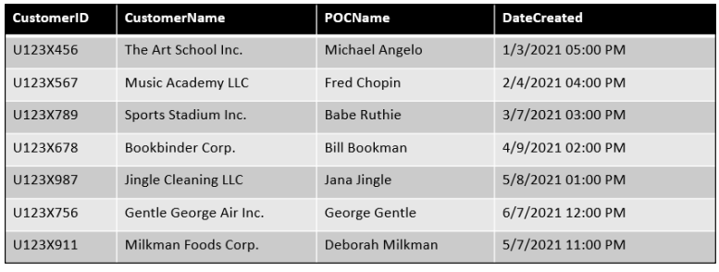
Modelamiento de datos
Modelo de Datos: Esquema Plano
Aparece cuando necesita solo una tabla para presentar los datos esenciales en un informe de análisis de datos.

Slide 17
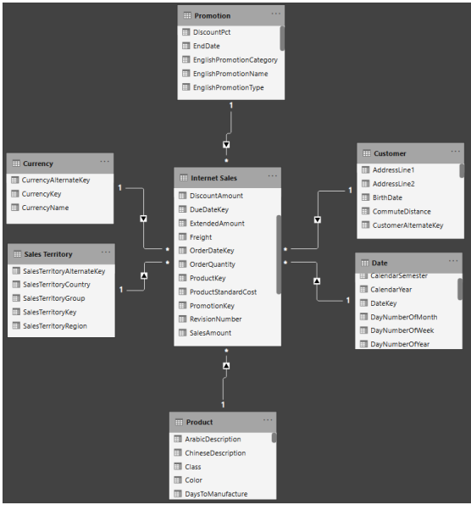
Modelamiento de datos
Modelo de Datos: Esquema Estrella
Son aquellos modelos con una o dos tablas grandes conocidas como tablas de hechos (FACT) y luego algunas tablas de dimensiones (DIM).

Slide 18
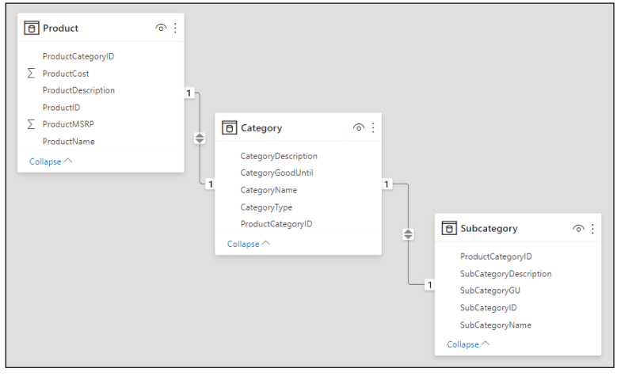
Modelamiento de datos
Modelo de Datos: Esquema Copo de Nieve
Aparece cuando un conjunto de tablas normalizadas profundizan en una única entidad.
Este esquema es una extensión de un esquema en estrella.
Los datos normalizados le ayudan a reducir la redundancia de datos y promueven su integridad
Supongamos que cada uno de sus productos pertenece a una categoría o subcategoría. La ramificación desde una única entidad, los productos, hasta su categoría y subcategoría asociada, a algunas personas les recuerda a un copo de nieve.

Slide 19
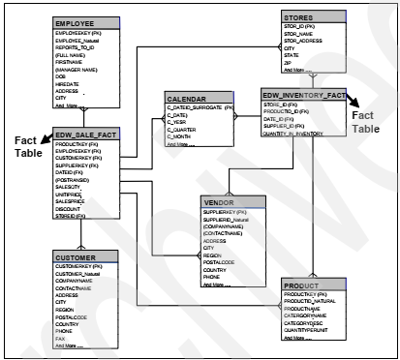
Modelamiento de datos
Modelo de Datos: Esquema Multi-Estrella
Un modelo multi-estrella es un modelo dimensional que consta de múltiples tablas de hechos, unidas entre sí mediante dimensiones.

Slide 20
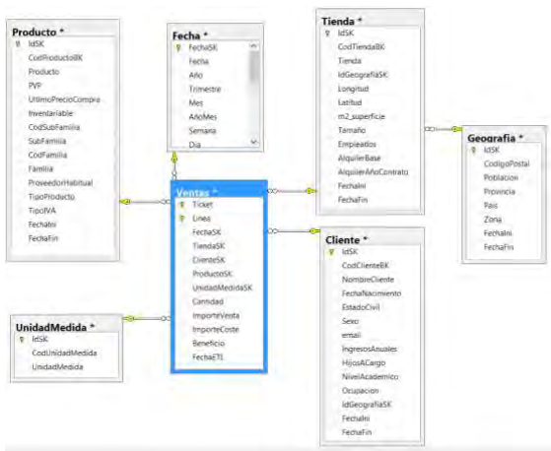
Modelamiento de datos
Modelo de Datos: Esquema Híbrido
En ocasiones se opta por un modelo híbrido, que tiene parte en estrella y parte en copo de nieve.

